Slide 2
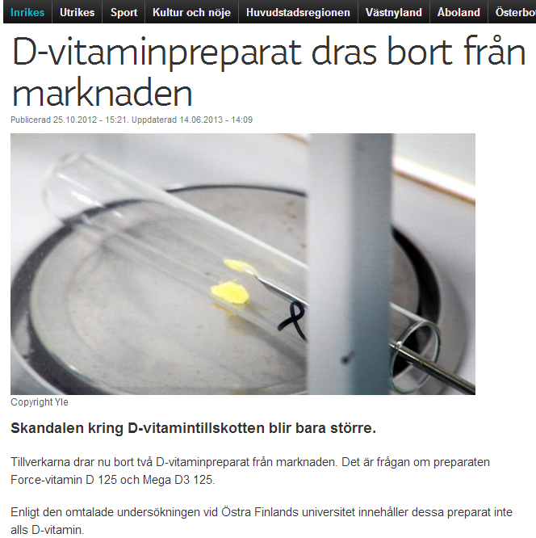

Slide 4
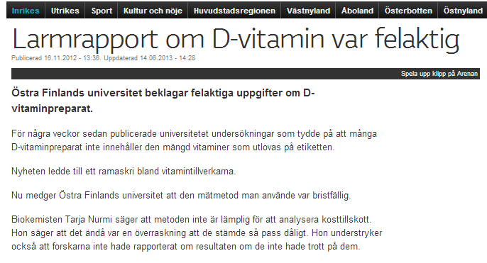

Slide 5
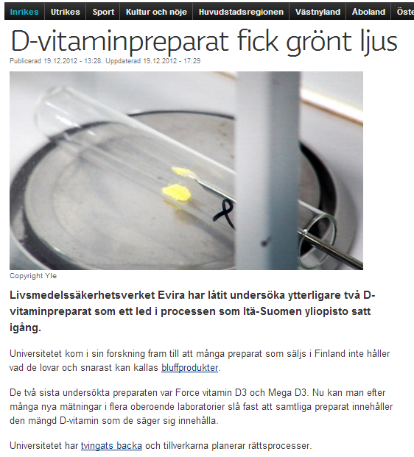

Slide 6
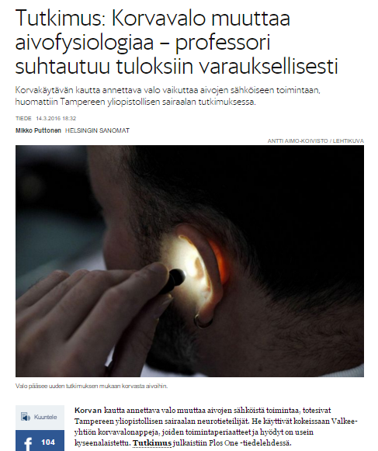

Slide 8
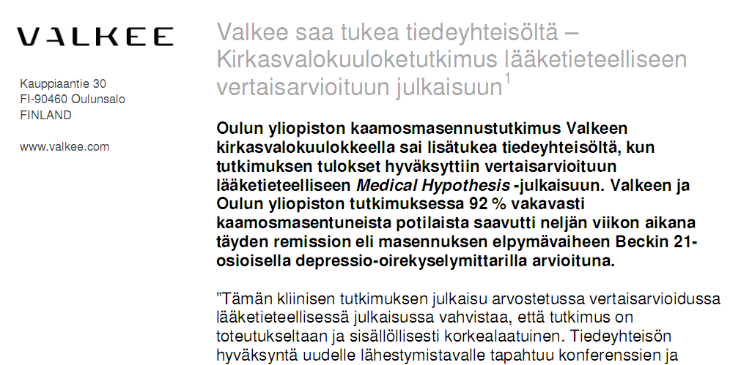

Slide 9
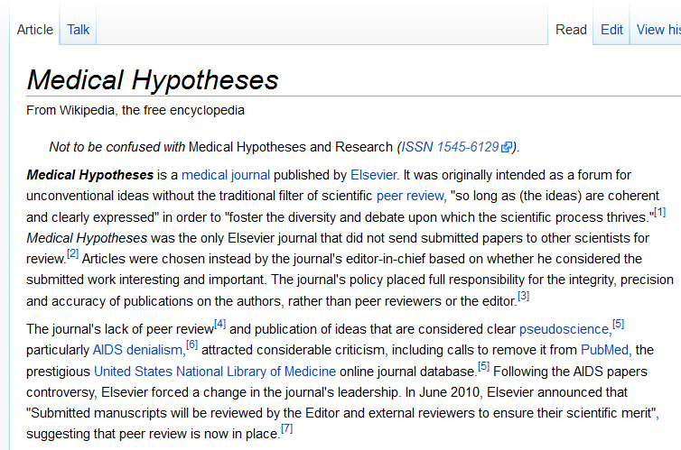

Slide 10
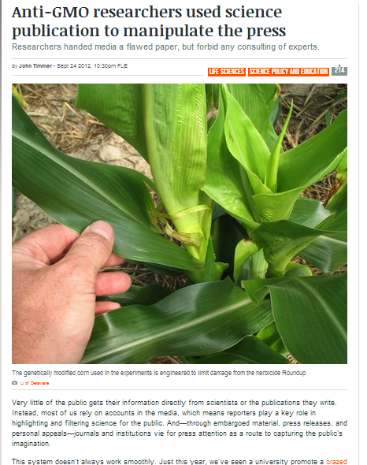
Notes:
http://arstechnica.com/science/2012/09/anti-gmo-researchers-used-science-publication-to-manipulate-the-press/

Slide 11
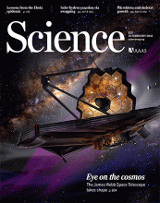
Publicering
(fack)vetenskapliga tidskrifter
- använder peer review (kollegial granskning, referentgranskning)
”Rubriken har karaktär av syltburksetikett och syftar till att entydigt meddela innehållet. Den följs av en sammanfattning som på forskarjargong kallas abstract. Själva artikeltexten inleds med problemets art och omfattning, samt redovisar bakomliggande teori och tidigare forskning. Därefter beskrivs och motiveras val av metoder för datafångst och analys.”
(Forskning & Framsteg)

Slide 12
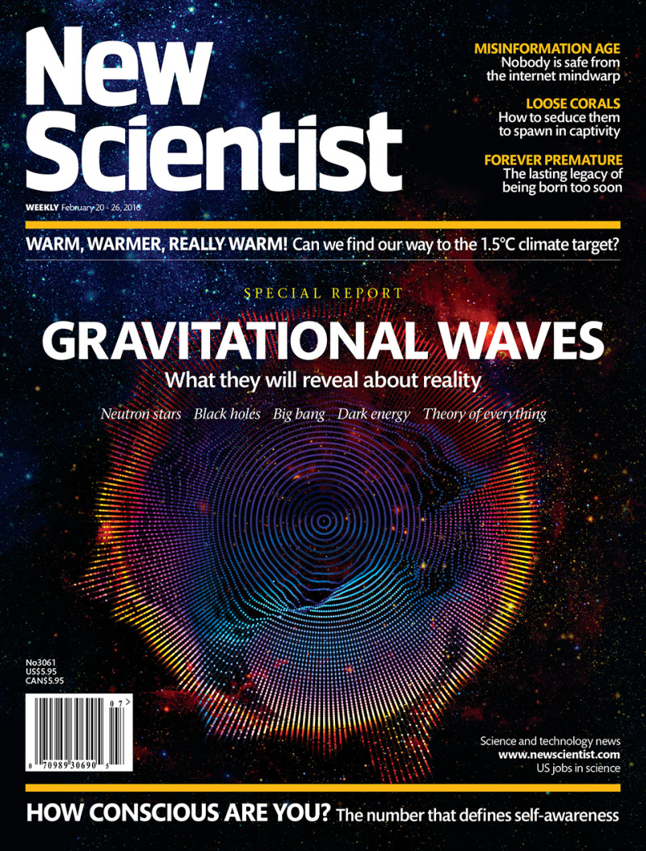
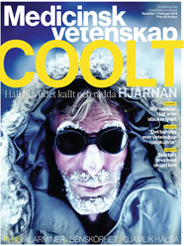
Populärvetenskapliga tidskrifter
Notes:
Populärvetenskapliga tidskrifter

Slide 13
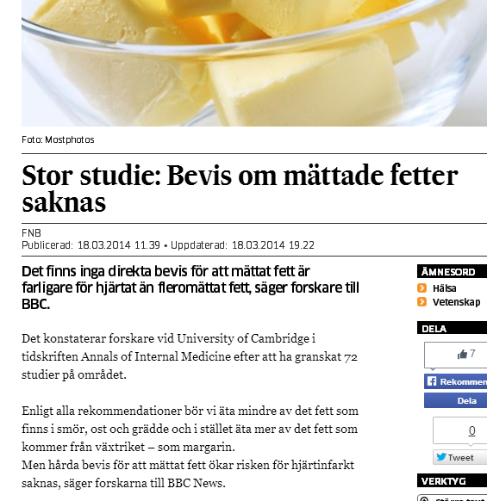
Notes:
Hbl

Slide 14
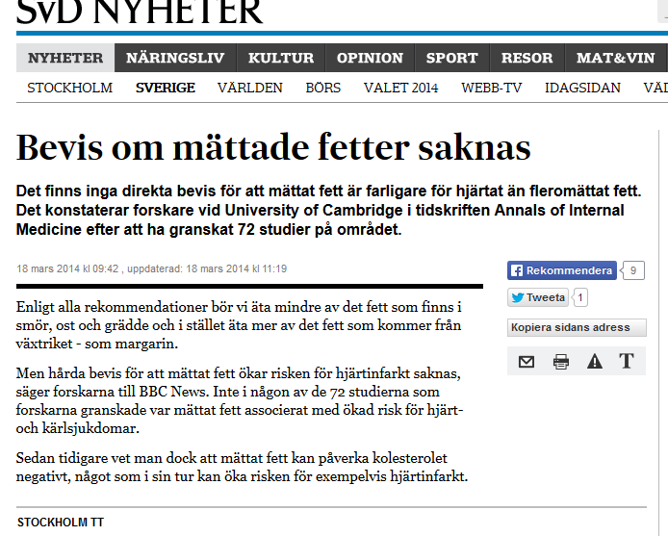

Slide 15
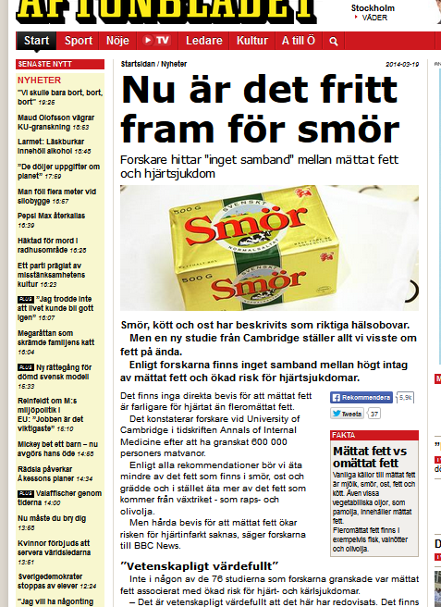

Slide 16
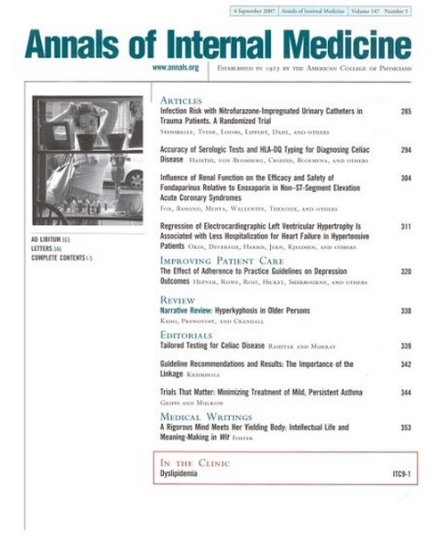

Slide 17
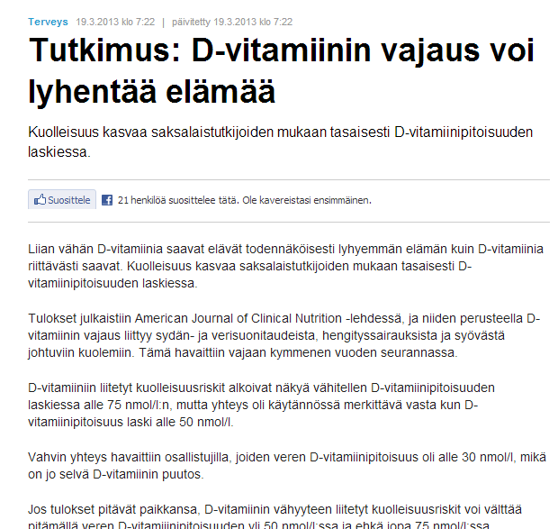
Notes:
http://yle.fi/uutiset/tutkimus_d-vitamiinin_vajaus_voi_lyhentaa_elamaa/6543533

Slide 18
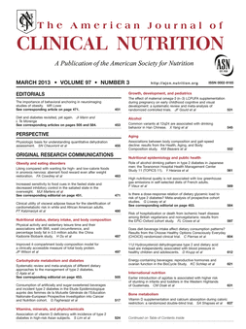

Slide 20
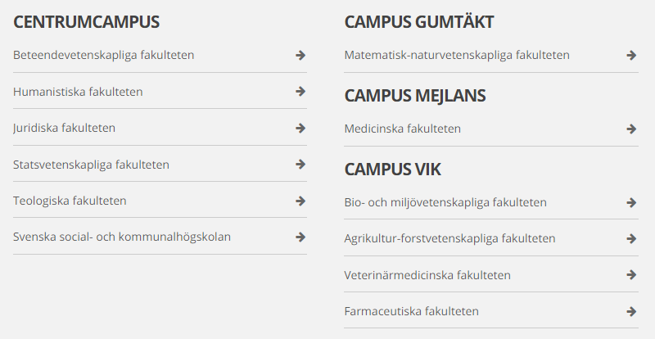
Klassificering av vetenskaper

Slide 21
Aprioriska vetenskaper
formella vetenskaper
matematik
logik

Slide 22
Empiriska vetenskaper
naturvetenskaper
beteendevetenskaper
samhällsvetenskaper
humanistiska vetenskaper
humanvetenskaper
Notes:
humaniora

Slide 23
Insamling av data
laboratorieexperiment
observationer (av naturliga fenomen)
opinions- eller gallupundersökningar
intervjuer
utgrävningar
genomläsning av källskrifter

Slide 24
Naturvetenskaper
fysik (inkl. astronomi, geologi, meteorologi m.fl.)
kemi
biologi (biovetenskaper)

Slide 25
På engelska förstår man med science närmast naturvetenskaper,
medan humanistiska vetenskaper benämns art.

Slide 26
Beteendevetenskaper
psykologi
pedagogik

Slide 27
Samhällsvetenskaper
socialpsykologi
sociologi
statslära
nationalekonomi

Slide 28
Humanistiska vetenskaper
historia
lingvistik
filologi
litteraturvetenskap
kulturantropologi

